Slide 1
Escuela Infantil Nueva Era
(Alternativa 2)

Slide 2
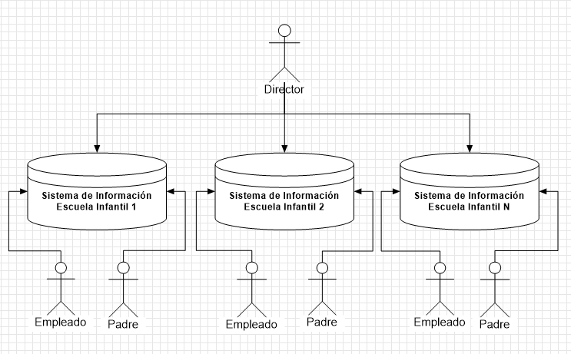
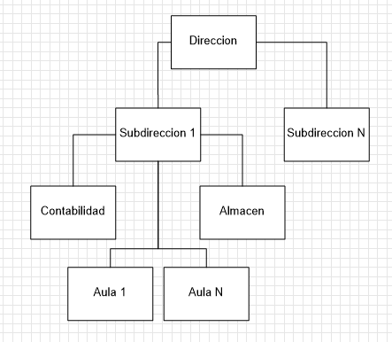
Topología
Descentralización

Slide 3
Ventajas
Cada centro tiene total autonomía del sistema.
Acceso a la web de cada centro desde cualquier sitio.
Los sistemas de información se pueden adaptar a cada centro según las necesidades propias.
Mínimo flujo de información.

Slide 4
Inconvenientes
Desde la dirección es difícil acceder a la información de cada centro.
No hay estandarización empresarial.
Desarrollo del sistema más elaborado y lento.
Posible incoherencia de información.
Mantenimiento laborioso.

Slide 5
Riesgos de implantación
Adaptación de los empleados al nuevo sistema de información.
Posibles cortes en la conexión a internet.

